Slide 1
«Теміртау қ. №14 мектеп-лицейі» КММ
Қазақ тілі
4-сынып
Ғарышқа саяхат 7-бөлім
Дайындаған: қазақ тілі және әдебиеті пәнінің мұғалімі Тайлашева А.С.

Slide 2

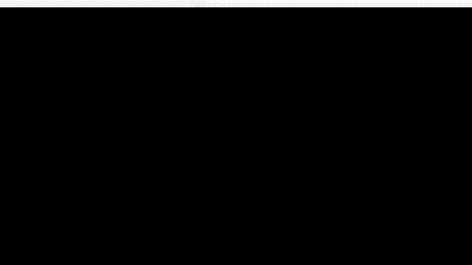
Тақырыпты болжау

Slide 3
Сабақтың тақырыбы:
Ғарышкер болғым келеді

Slide 4
Оқу мақсаттары:
- 4.​1.​3.​1* тыңдаған материалдың (ұзақтығы 2-2,5 мин) мазмұны бойынша сұрақтарға жауап беру/сөйлемді толықтыру және кесте толтыру
-4.​5.​1.​3* өз бетінше шағын мәтінде етістіктің рай формаларын ауызша/жазбаша тілде қолдану
Бағалау критерийлері:
- мәтіннің мазмұны бойынша сөйлемді толықтырады;
- етістіктің қалау рай формасын дұрыс қолданады.

Slide 5

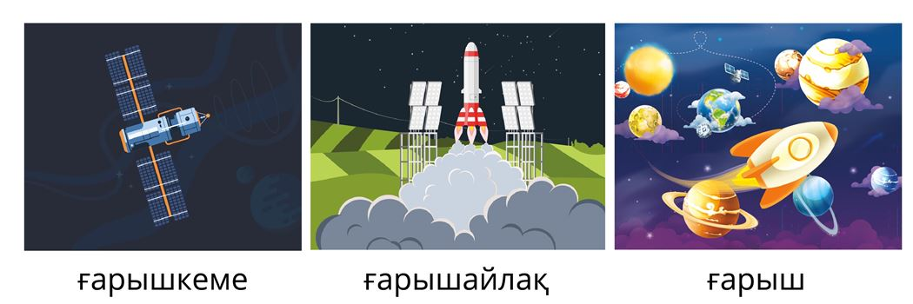
Жаңа сөздерді жаттап алайық
Космонавт космический космодром космос
корабль
болғым келеді – хочу стать
ұшу – лететь
армандау- мечтать

Slide 6
Жаттығайық
1. Сөйлемдерді толықтырып жаз.
1. ғарышкемеге отырды.
2. ғарышайлағынан ұшты.
3. әлемі сондай ғажап!
4. Жүр, Байқоңырға барайық, онда әлемге танымал бар.
Керекті сөздер: ғарыш, ғарышкеме, ғарышайлақ, ғарышкер

Slide 7


2.Мәтінді тыңдаңыз
Мәтін бойынша тапсырманы орындаңыз
Бақыт: Қуаныш, Айсана, өскенде кім бол­ғыларың келеді?
Айсана: Мен өскенде ғарышкер болғым келеді.
Алыс-жақын ғаламшарларды ғарышкемеммен аралағым келеді.
Қуаныш: Ал мен астроном болғым келеді. Жұлдыздар әлемін терең білгім келеді.
Бақыт: Иә, армандарың орындалсын. Мен де өскенде ғарышкер болғым келеді. Үнемі түсімде ғарышайлағынан кемемен ғарышқа ұшып бара жатамын

Slide 8
3. Мәтін бойынша толықтырып жаз.
Балалар өскенде кім болуды армандайды?
Бақыт болуды армандайды.
Айсана болуды армандайды.
Қуаныш болуды армандайды.

Slide 9

Үй жұмысы
Үлгі бойынша жаз
Етістік/глагол | Қалау рай/ желательное наклонение Ғы/-гі, қы/-кі + тәуелдік жалғау+ келеді
Бару – идти, ехать | Барғым келеді – хочу пойти
Көру - видеть | Көргім келеді – хочу увидеть
Үлгі: Мен ғарышайлағын (көру).
Мен ғарышайлағын көргім келеді
Мен ғарыш кемесімен (ұшу).
Мен ғажайып елдерде (суретке түсу).
Мен ғарыш әлемін (аралау).
Мен ғарышкер (болу).

Slide 10
Сау болыңдар!
Сенің қолыңнан келеді!
Жақсы оқы!

